Slide 1
1-5章复习题
1. access_log, 每个IP访问量，根据访问量排序
POJO
HashMap创建、添加、遍历
Comparable，Comparator
2. HTML
Table/打印一个表格的内容
3.实现一个SMTP客户端
4.JAXB,xml文件和java对象的转换
5.GSON，json文件和java对象的互换
6.MAVEN

Slide 2
相关软件
安装mysql
https://dev.mysql.com/downloads/mysql/
记下root用户的密码
安装heidisql
http://www.heidisql.com/download.php

Slide 3
数据库（Database）是按照数据结构来组织、存储和管理数据的仓库，
每个数据库都有一个或多个不同的API用于创建，访问，管理，搜索和复制所保存的数据。
我们也可以将数据存储在文件中，但是在文件中读写数据速度相对较慢。
所以，现在我们使用关系型数据库管理系统（RDBMS）来存储和管理的大数据量。所谓的关系型数据库，是建立在关系模型基础上的数据库，借助于集合代数等数学概念和方法来处理数据库中的数据。
RDBMS即关系数据库管理系统(Relational Database Management System)的特点：
1.数据以表格的形式出现
2.每行为各种记录名称
3.每列为记录名称所对应的数据域
4.许多的行和列组成一张表单
5.若干的表单组成database

Slide 4
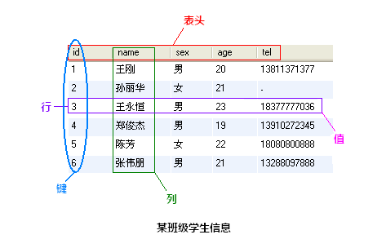
表头(header): 每一列的名称;
列(row): 具有相同数据类型的数据的集合;
行(col): 每一行用来描述某个人/物的具体信息;
值(value): 行的具体信息, 每个值必须与该列的数据类型相同;
键(key): 表中用来识别某个特定的人\物的方法, 键的值在当前列中具有唯一性。

Slide 5
SQL 是用于访问和处理数据库的标准的计算机语言。
什么是 SQL？
SQL 指结构化查询语言
SQL 使我们有能力访问数据库
SQL 是一种 ANSI 的标准计算机语言
ANSI：美国国家标准学会（AMERICAN NATIONAL STANDARDS INSTITUTE: ANSI）成立于1918年。当时，美国的许多企业和专业技术团体，已开始了标准化工作，但因彼此间没有协调，存在不少矛盾和问题。为了进一步提高效率，数百个科技学会、协会组织和团体，均认为有必要成立一个专门的标准化机构，并制订统一的通用标准。

Slide 6
SQL 能做什么？
SQL 面向数据库执行查询
SQL 可从数据库取回数据
SQL 可在数据库中插入新的记录
SQL 可更新数据库中的数据
SQL 可从数据库删除记录
SQL 可创建新数据库
SQL 可在数据库中创建新表
SQL 可在数据库中创建存储过程
SQL 可在数据库中创建视图
SQL 可以设置表、存储过程和视图的权限

Slide 7
RDBMS
RDBMS 指的是关系型数据库管理系统。
RDBMS 是 SQL 的基础，同样也是所有现代数据库系统的基础，比如 MS SQL Server, IBM DB2, Oracle, MySQL 以及 Microsoft Access。
RDBMS 中的数据存储在被称为表（tables）的数据库对象中。
表是相关的数据项的集合，它由列和行组成。

Slide 8
关系数据库标准语言SQL
1. SQL的主要标准
SQL-86
SQL-89
SQL-92(SQL2)
SQL-99(SQL3)

Slide 9
SQL-86。SQL的第一个标准是1986年10月由美国国家标准化组织(ANSI)公布的。
SQL-89。ANSI以后通过对SQL-86的不断修改和完善，于1989年第二次公布了SQL标准，即SQL-89，该标准增强了完整性的语言特征。
SQL-92(SQL2)。1992年又公布了SQL-92标准，该标准增加了支持对远程数据库的访问，扩充了数据类型、操作类型、动态SQL等许多新的特征。
SQL-99(SQL3)。完成于1999年的SQL-99修订本具有更高级的特征。引入了支持对象-关系DBMS模型的SQL，扩展了对象、递归、触发等许多新的特征，支持用户自定义函数、自定义数据类型。

Slide 10
SQL的功能特点
功能：
数据定义
数据查询
数据操纵
数据控制

Slide 11
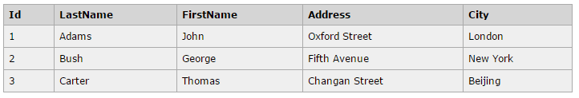
数据库表
一个数据库通常包含一个或多个表。每个表由一个名字标识（例如“客户”或者“订单”）。表包含带有数据的记录（行）。
下面的例子是一个名为 "Persons" 的表：
上面的表包含三条记录（每一条对应一个人）和五个列（Id、姓、名、地址和城市）。

Slide 12
需要在数据库上执行的大部分工作都由 SQL 语句完成。
下面的语句从表中选取 LastName 列的数据：
SELECT LastName FROM Persons

Slide 13
SQL DML 和 DDL
可以把 SQL 分为两个部分：数据操作语言 (DML) 和 数据定义语言 (DDL)。
SQL (结构化查询语言)是用于执行查询的语法。但是 SQL 语言也包含用于更新、插入和删除记录的语法。
查询和更新指令构成了 SQL 的 DML 部分：
SELECT - 从数据库表中获取数据
UPDATE - 更新数据库表中的数据
DELETE - 从数据库表中删除数据
INSERT INTO - 向数据库表中插入数据
SQL 的数据定义语言 (DDL) 部分使我们有能力创建或删除表格。我们也可以定义索引（键），规定表之间的链接，以及施加表间的约束。
SQL 中最重要的 DDL 语句:
CREATE DATABASE - 创建新数据库
ALTER DATABASE - 修改数据库
CREATE TABLE - 创建新表
ALTER TABLE - 变更（改变）数据库表
DROP TABLE - 删除表
CREATE INDEX - 创建索引（搜索键）
DROP INDEX - 删除索引

Slide 14
SQL SELECT 语句
SELECT 语句用于从表中选取数据。
结果被存储在一个结果表中（称为结果集）。
SQL SELECT 语法
SELECT 列名称 FROM 表名称
以及：
SELECT * FROM 表名称
注释：SQL 语句对大小写不敏感。SELECT 等效于 select。

Slide 15
SQL SELECT DISTINCT 语句
在表中，可能会包含重复值。这并不成问题，不过，有时您也许希望仅仅列出不同（distinct）的值。
关键词 DISTINCT 用于返回唯一不同的值。
语法：
SELECT DISTINCT 列名称 FROM 表名称

Slide 16
WHERE 子句用于规定选择的标准。
WHERE 子句
如需有条件地从表中选取数据，可将 WHERE 子句添加到 SELECT 语句。
语法
SELECT 列名称 FROM 表名称 WHERE 列 运算符 值
如果只希望选取居住在城市 "Beijing" 中的人，我们需要向 SELECT 语句添加 WHERE 子句：
SELECT * FROM Persons WHERE City='Beijing‘
条件值周围使用的是单引号。
SQL 使用单引号来环绕文本值（大部分数据库系统也接受双引号）。如果是数值，请不要使用引号。

Slide 17
AND 和 OR 运算符
AND 和 OR 可在 WHERE 子语句中把两个或多个条件结合起来。
如果第一个条件和第二个条件都成立，则 AND 运算符显示一条记录。
如果第一个条件和第二个条件中只要有一个成立，则 OR 运算符显示一条记录。

Slide 18
ORDER BY 语句
ORDER BY 语句用于根据指定的列对结果集进行排序。
ORDER BY 语句默认按照升序对记录进行排序。
如果您希望按照降序对记录进行排序，可以使用 DESC 关键字。

Slide 19
NSERT INTO 语句用于向表格中插入新的行。
语法
INSERT INTO 表名称 VALUES (值1, 值2,....)
我们也可以指定所要插入数据的列：
INSERT INTO table_name (列1, 列2,...) VALUES (值1, 值2,....)

Slide 20
Update 语句
Update 语句用于修改表中的数据。
语法：
UPDATE 表名称 SET 列名称 = 新值 WHERE 列名称 = 某值

Slide 21
DELETE 语句
DELETE 语句用于删除表中的行。
语法
DELETE FROM 表名称 WHERE 列名称 = 值

Slide 22
https://www.sqlteaching.com/
https://www.codecademy.com/zh/learn/learn-sql

Slide 23
通过为表格指定一个名字， 并为表格的所有列指定名字和类型， 我们可以创建出一个新的表格：
CREATE TABLE weather (
city varchar(80),
temp_lo int, -- 最低温度
temp_hi int, -- 最高温度
prcp real, -- 降雨量（precipitation）
date date
);

Slide 24
SQL 也支持聚合函数（aggregate functions）。 一个聚合函数可以从多个输入行里面计算出单个结果。 比如说， 我们可以使用 count 、 sum 、 avg （average，平均值）、 max （maximum，最大值）、和 min （minimum，最小值）等聚合函数去对一系列行进行聚合计算。
作为例子， 我们可以使用以下语句， 从 weather 表格中找出最低温度的最大值：
SELECT max(temp_lo) FROM weather;

Slide 25
Mysql是最流行的关系型数据库管理系统，在WEB应用方面MySQL是最好的RDBMS(Relational Database Management System：关系数据库管理系统)应用软件之一。
数据库: 数据库是一些关联表的集合。.
数据表: 表是数据的矩阵。在一个数据库中的表看起来像一个简单的电子表格。
列: 一列(数据元素) 包含了相同的数据, 例如邮政编码的数据。
行：一行（=元组，或记录）是一组相关的数据，例如一条用户订阅的数据。
冗余：存储两倍数据，冗余可以使系统速度更快。
主键：主键是唯一的。一个数据表中只能包含一个主键。你可以使用主键来查询数据。
外键：外键用于关联两个表。
复合键：复合键（组合键）将多个列作为一个索引键，一般用于复合索引。
索引：使用索引可快速访问数据库表中的特定信息。索引是对数据库表中一列或多列的值进行排序的一种结构。类似于书籍的目录。

Slide 26
MySQL是一个关系型数据库管理系统，由瑞典MySQL AB公司开发，目前属于Oracle公司。MySQL是一种关联数据库管理系统，关联数据库将数据保存在不同的表中，而不是将所有数据放在一个大仓库内，这样就增加了速度并提高了灵活性。
Mysql是开源的，所以你不需要支付额外的费用。
Mysql支持大型的数据库。可以处理拥有上千万条记录的大型数据库。
MySQL使用标准的SQL数据语言形式。
Mysql可以允许于多个系统上，并且支持多种语言。这些编程语言包括C、C++、Python、Java、Perl、PHP、Eiffel、Ruby和Tcl等。
Mysql对PHP有很好的支持，PHP是目前最流行的Web开发语言。
MySQL支持大型数据库，支持5000万条记录的数据仓库，32位系统表文件最大可支持4GB，64位系统支持最大的表文件为8TB。
Mysql是可以定制的，采用了GPL协议，你可以修改源码来开发自己的Mysql系统

Slide 27
可以通过以下命令来连接到Mysql服务器：
[root@host]# mysql -u root -p
Enter password:*******
mysql -h 主机名 -u 用户名 -p
-h : 该命令用于指定客户端所要登录的MySQL主机名, 登录当前机器该参数可以省略;
-u : 所要登录的用户名;
-p : 告诉服务器将会使用一个密码来登录, 如果所要登录的用户名密码为空, 可以忽略此选项。
USE 数据库名 :
选择要操作的Mysql数据库，使用该命令后所有Mysql命令都只针对该数据库。
SHOW DATABASES:
列出 MySQL 数据库管理系统的数据库列表。
SHOW TABLES:
显示指定数据库的所有表，使用该命令前需要使用 use 命令来选择要操作的数据库。

Slide 28
MySQL有三大类数据类型, 分别为数字、日期\时间、字符串, 这三大类中又更细致的划分了许多子类型:
数字类型
整数: tinyint、smallint、mediumint、int、bigint
浮点数: float、double、real、decimal
日期和时间: date、time、datetime、timestamp、year
字符串类型
字符串: char、varchar
文本: tinytext、text、mediumtext、longtext
二进制(可用来存储图片、音乐等): tinyblob、blob、mediumblob、longblobd

Slide 29
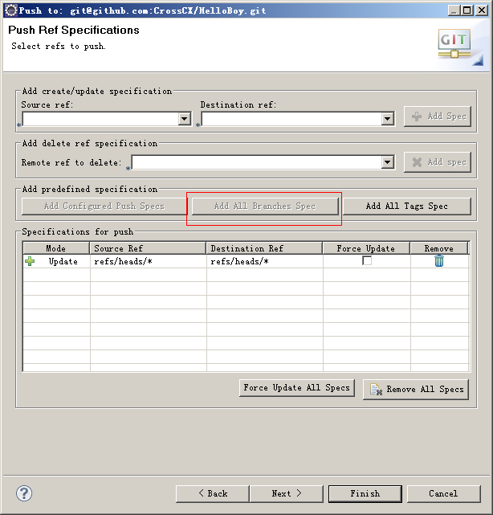
Eclipse and github
https://eclipse.github.io/

Slide 30
JDBC

Slide 31
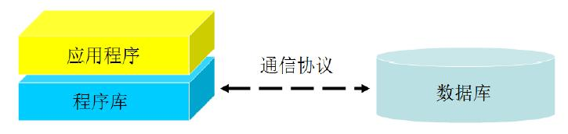
JDBC（Java Data Base Connectivity,java数据库连接）是一种用于执行SQL语句的Java API，可以为多种关系数据库提供统一访问，它由一组用Java语言编写的类和接口组成。JDBC为工具/数据库开发人员提供了一个标准的API，据此可以构建更高级的工具和接口，使数据库开发人员能够用纯 Java API 编写数据库应用程序。
有了JDBC，向各种关系数据发送SQL语句就是一件很容易的事。换言之，有了JDBC API，就不必为访问Sybase数据库专门写一个程序，为访问Oracle数据库又专门写一个程序，或为访问Informix数据库又编写另一个程序等等，程序员只需用JDBC API写一个程序就够了，它可向相应数据库发送SQL调用。
问题的重点在于，你的应用程序如何调用这组程序库？不同的数据库通常会有不同的通信协议，用以连接不同数据库的程序库在API 上也会有所不同，如果应用程序直接使用这些程序库，例如：
XySqlConnection conn = new XySqlConnection("localhost", "root", "1234");
conn.selectDB("gossip");
XySqlQuery query = conn.query("SELECT * FROM T_USER");
假设这段代码中的API 是某Xy 数据库厂商程序库所提供，应用程序中要使用到数据库连接时，都会直接调用这些API，若哪天应用程序打算改用Ab 厂商数据库及其提供的数据库连接API，那就得修改相关的代码。

Slide 32
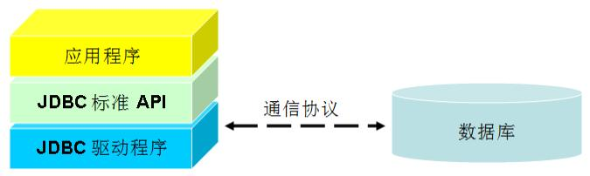
dd

Slide 33
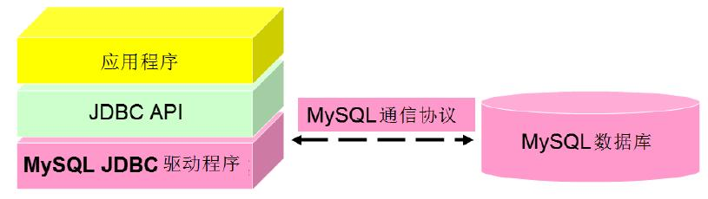
JDBC 标准主要分为两个部分： JDBC 应用程序开发者接口(ApplicationDeveloper Interface)以及JDBC 驱动程序开发者接口(Driver Developer Interface)。如果应用程序需要连接数据库，就是调用JDBC 应用程序开发者接口，相关API 主要在java.sql 与javax.sql 两个包中。JDBC 驱动程序开发者接口则是数据库厂商要实现驱动程序时的规范，一般开发者并不用了解。
Connection conn = DriverManager.getConnection(…);
Statement st = conn.createStatement();
ResultSet rs = st.executeQuery("SELECT * FROM T_USER");
假设这段代码是连接MySQL 数据库，你会需要在Classpath 中设置MySQL 对应JDBC的驱动程序。具体来说，就是在Classpath 中设置一个JAR文件，此时应用程序、JDBC 与数据库的关系如下图所示。

Slide 34
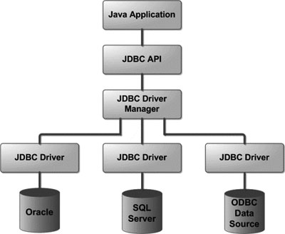
dd

Slide 35
1、加载JDBC驱动程序：
在连接数据库之前，首先要加载想要连接的数据库的驱动到JVM（Java虚拟机），
这通过java.lang.Class类的静态方法forName(String className)实现。
例如：
try{
//加载MySql的驱动类
Class.forName("com.mysql.jdbc.Driver") ;
}catch(ClassNotFoundException e){
System.out.println("找不到驱动程序类 ，加载驱动失败！");
e.printStackTrace() ;
}
成功加载后，会将Driver类的实例注册到DriverManager类中。

Slide 36
2、提供JDBC连接的URL
•连接URL定义了连接数据库时的协议、子协议、数据源标识。
•书写形式：协议：子协议：数据源标识
协议：在JDBC中总是以jdbc开始
子协议：是桥连接的驱动程序或是数据库管理系统名称。
数据源标识：标记找到数据库来源的地址与连接端口。
例如：（MySql的连接URL）
jdbc:mysql:
//localhost:3306/test?useUnicode=true&characterEncoding=gbk ;
useUnicode=true：表示使用Unicode字符集。如果characterEncoding设置为
gb2312或GBK，本参数必须设置为true 。characterEncoding=gbk：字符编码方式

Slide 37
3、创建数据库的连接
•要连接数据库，需要向java.sql.DriverManager请求并获得Connection对象，
该对象就代表一个数据库的连接。
•使用DriverManager的getConnectin(String url , String username ,
String password )方法传入指定的欲连接的数据库的路径、数据库的用户名和
密码来获得。
例如：
//连接MySql数据库，用户名和密码都是root
String url = "jdbc:mysql://localhost:3306/test" ;
String username = "root" ;
String password = "root" ;
try{
Connection con =
DriverManager.getConnection(url , username , password ) ;
}catch(SQLException se){
System.out.println("数据库连接失败！");
se.printStackTrace() ;
}

Slide 38
4、创建一个Statement
•要执行SQL语句，必须获得java.sql.Statement实例，Statement实例分为以下3
种类型：
1、执行静态SQL语句。通常通过Statement实例实现。
2、执行动态SQL语句。通常通过PreparedStatement实例实现。
3、执行数据库存储过程。通常通过CallableStatement实例实现。
具体的实现方式：
Statement stmt = con.createStatement() ;
PreparedStatement pstmt = con.prepareStatement(sql) ;
CallableStatement cstmt =
con.prepareCall("{CALL demoSp(? , ?)}") ;

Slide 39
5、执行SQL语句
Statement接口提供了三种执行SQL语句的方法：executeQuery 、executeUpdate
和execute
1、ResultSet executeQuery(String sqlString)：执行查询数据库的SQL语句
，返回一个结果集（ResultSet）对象。
2、int executeUpdate(String sqlString)：用于执行INSERT、UPDATE或
DELETE语句以及SQL DDL语句，如：CREATE TABLE和DROP TABLE等
3、execute(sqlString):用于执行返回多个结果集、多个更新计数或二者组合的
语句。
具体实现的代码：
ResultSet rs = stmt.executeQuery("SELECT * FROM ...") ;
int rows = stmt.executeUpdate("INSERT INTO ...") ;
boolean flag = stmt.execute(String sql) ;

Slide 40
6、处理结果
两种情况：
1、执行更新返回的是本次操作影响到的记录数。
2、执行查询返回的结果是一个ResultSet对象。
• ResultSet包含符合SQL语句中条件的所有行，并且它通过一套get方法提供了对这些
行中数据的访问。
• 使用结果集（ResultSet）对象的访问方法获取数据：
while(rs.next()){
String name = rs.getString("name") ;
String pass = rs.getString(1) ; // 此方法比较高效
}
（列是从左到右编号的，并且从列1开始

Slide 41
7、关闭JDBC对象
操作完成以后要把所有使用的JDBC对象全都关闭，以释放JDBC资源，关闭顺序和声
明顺序相反：
1、关闭记录集
2、关闭声明
3、关闭连接对象
if(rs != null){ // 关闭记录集
try{
rs.close() ;
}catch(SQLException e){
e.printStackTrace() ;
}
}
if(stmt != null){ // 关闭声明
try{
stmt.close() ;
}catch(SQLException e){
e.printStackTrace() ;
}
}
if(conn != null){ // 关闭连接对象
try{
conn.close() ;
}catch(SQLException e){
e.printStackTrace() ;
}
}

